Slide 1


Duatlo “Os Belenenses”
Circuito Jovem Cent ro Litoral
30 de março de 2019
Monsanto, Lisboa

Slide 2
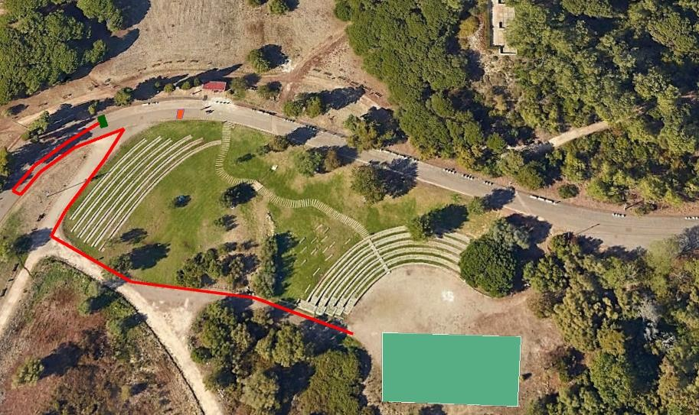
1ª Corrida 200 metros - Benjamins
Partida

Slide 3
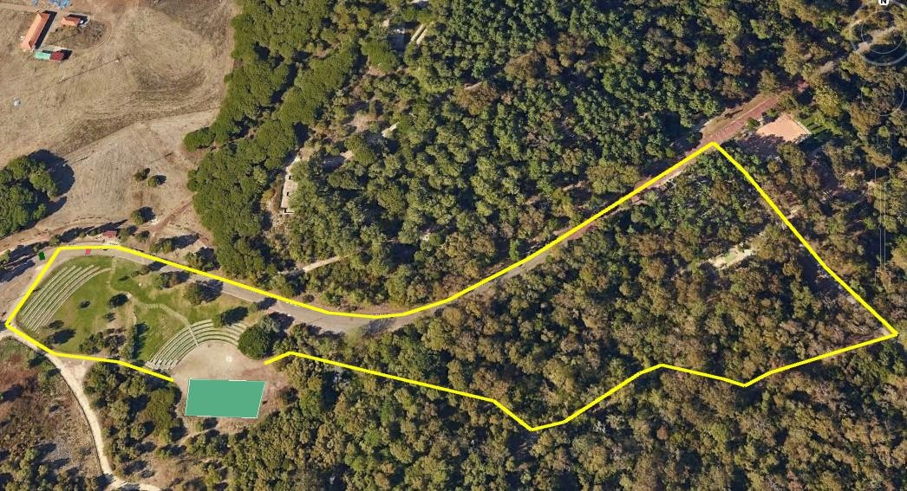
BTT 1100 metros - Benjamins

Slide 4
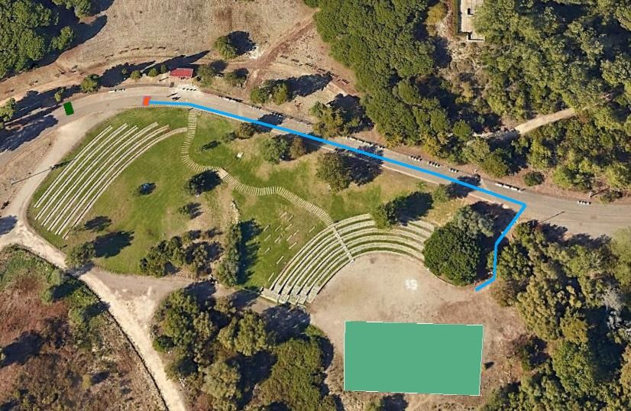
2ª Corrida 200 metros - Benjamins
Meta

Slide 5
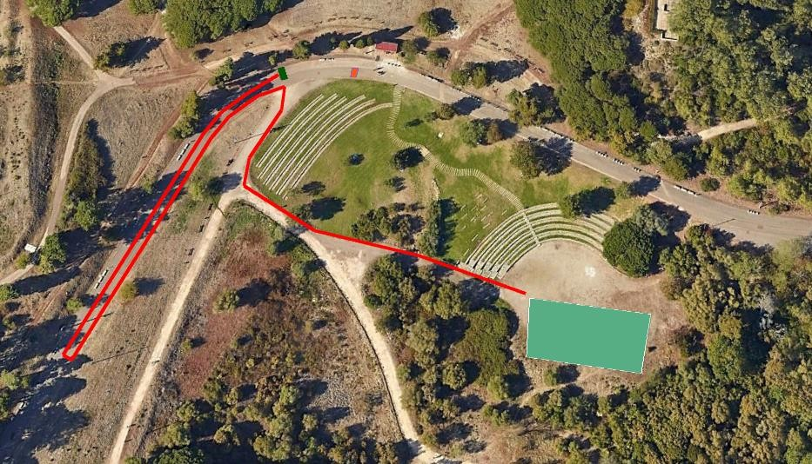
1ª Corrida 400 metros - Infantis
Legenda
Partida

Slide 6
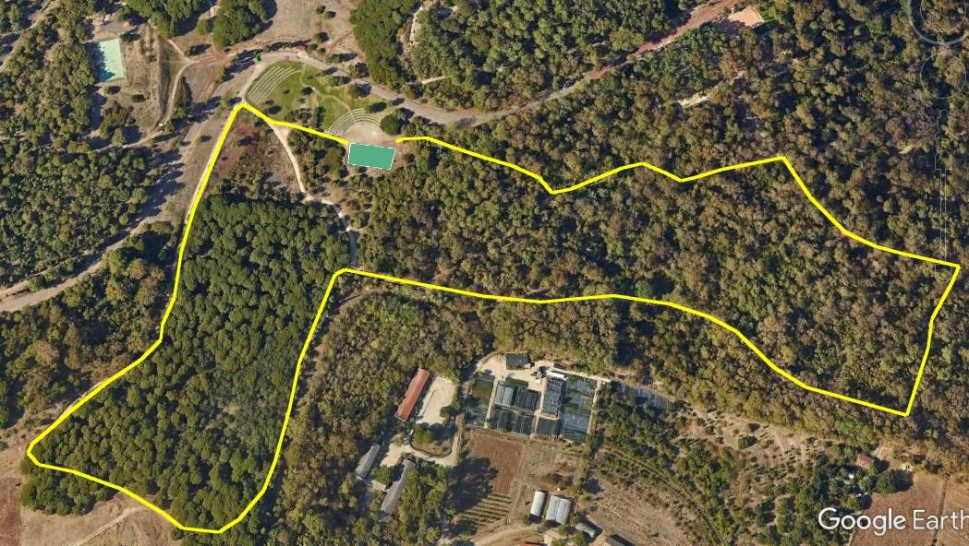
BTT 2100 metros - Infantis

Slide 7
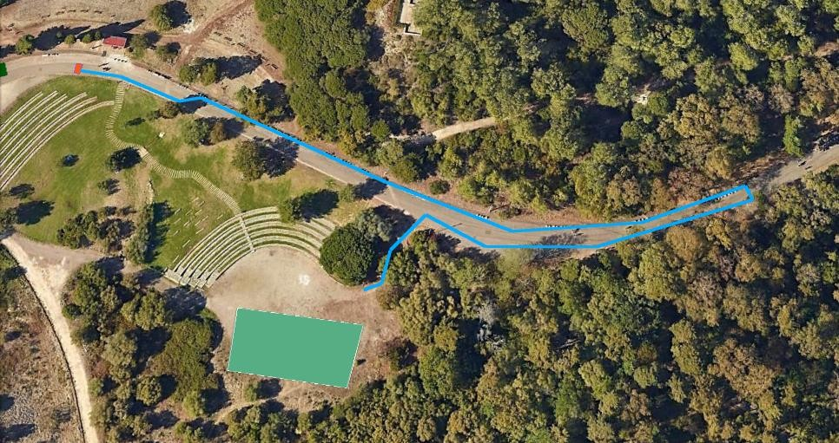
2ª Corrida 400 metros - Infantis
Meta

Slide 8
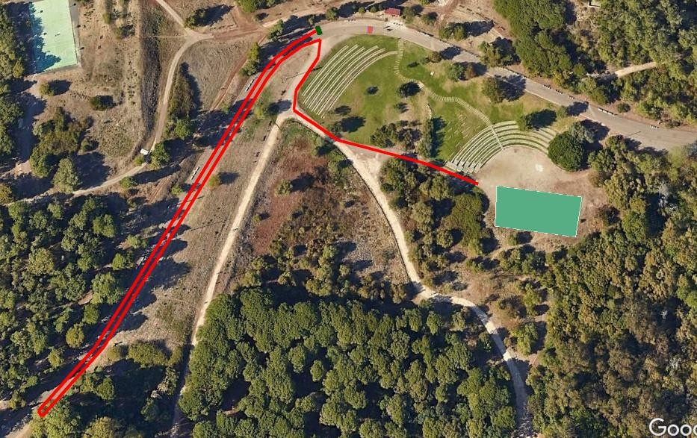
1ª Corrida 600 metros - Iniciados
Partida

Slide 9
BTT 4200 metros (2voltas) - Iniciados

Slide 10
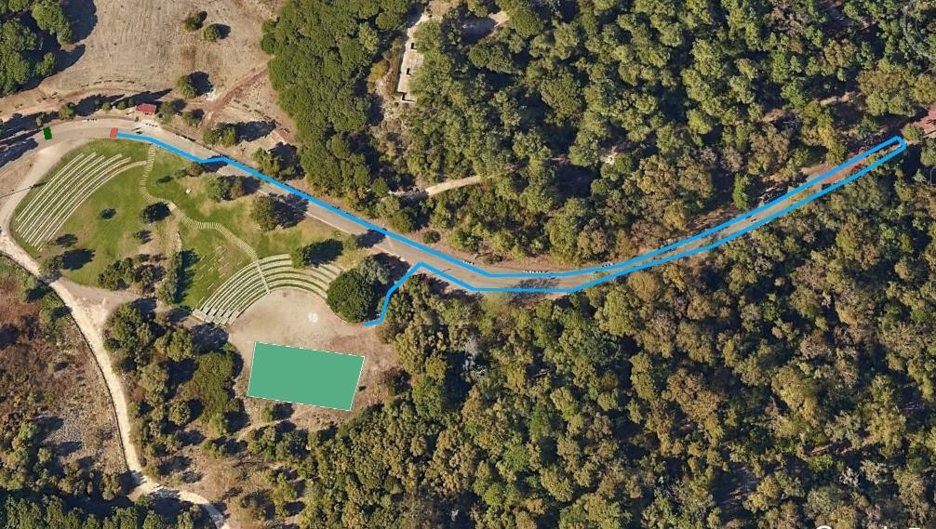
2ª Corrida 600 metros - Iniciados
Meta

Slide 11
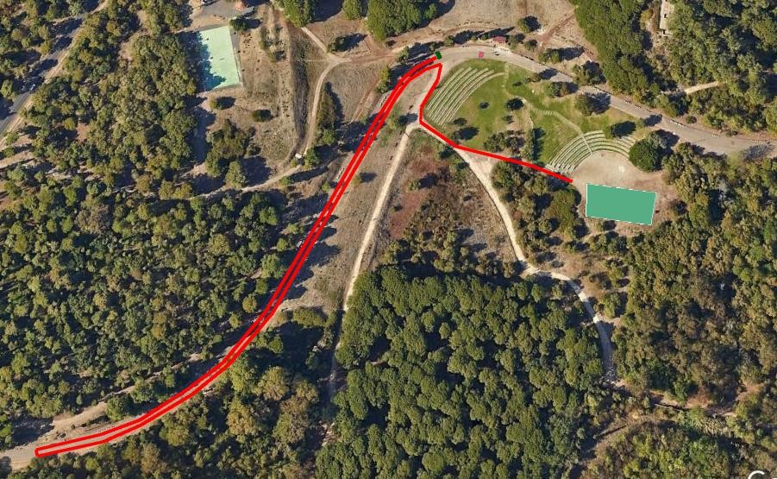
1ª Corrida 800 metros - Juvenis
Partida

Slide 12
BTT 6300 metros (3voltas) - Juvenis

Slide 13
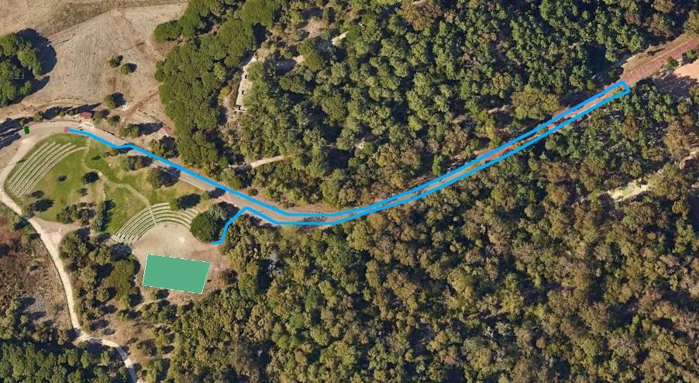
2ª Corrida 800 metros - Juvenis
Meta

Slide 14
1ª Corrida 1600 metros(2 Voltas) Cadetes e +18 anos
Retorno 2ª volta

Slide 15
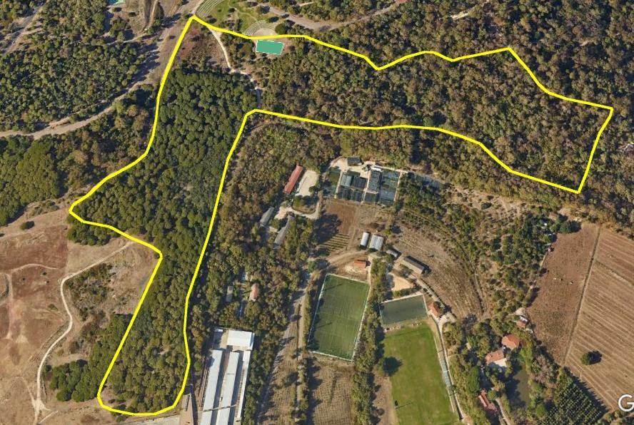
BTT 8000 metros ( 3 Voltas) Cadetes e +18 anos

Slide 16
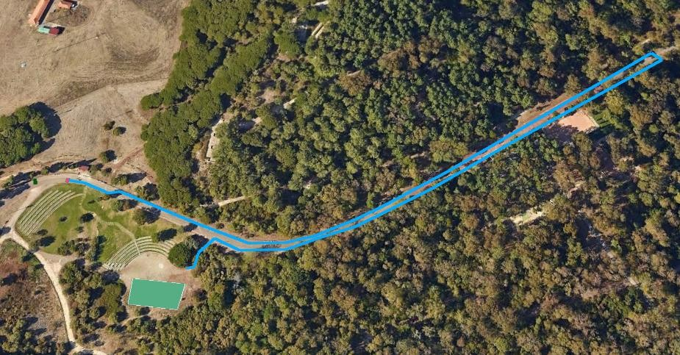
2ª Corrida 1000 metros (1 Volta) Cadetes e + 18 anos
Meta

